Slide 1
Android高级控件ListView和RecyclerView

Slide 2
本章目标
了解ListView控件
掌握ListView控件的使用
了解RecyclerView控件
掌握RecyclerView控件的使用

Slide 3
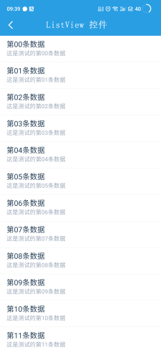
ListView 简介
ListView 控件是 Android 操作系统为我们提供的一种列表显示的控件。它以列表的形式展示具体数据内容，并且能够根据数据的长度自适应屏幕显示。
ListView 控件允许用户通过上下滑动来将屏幕外的数据滚动到屏幕内，同时将屏幕内原有的数据滚动出屏幕，从而显示更多的数据内容。

Slide 4
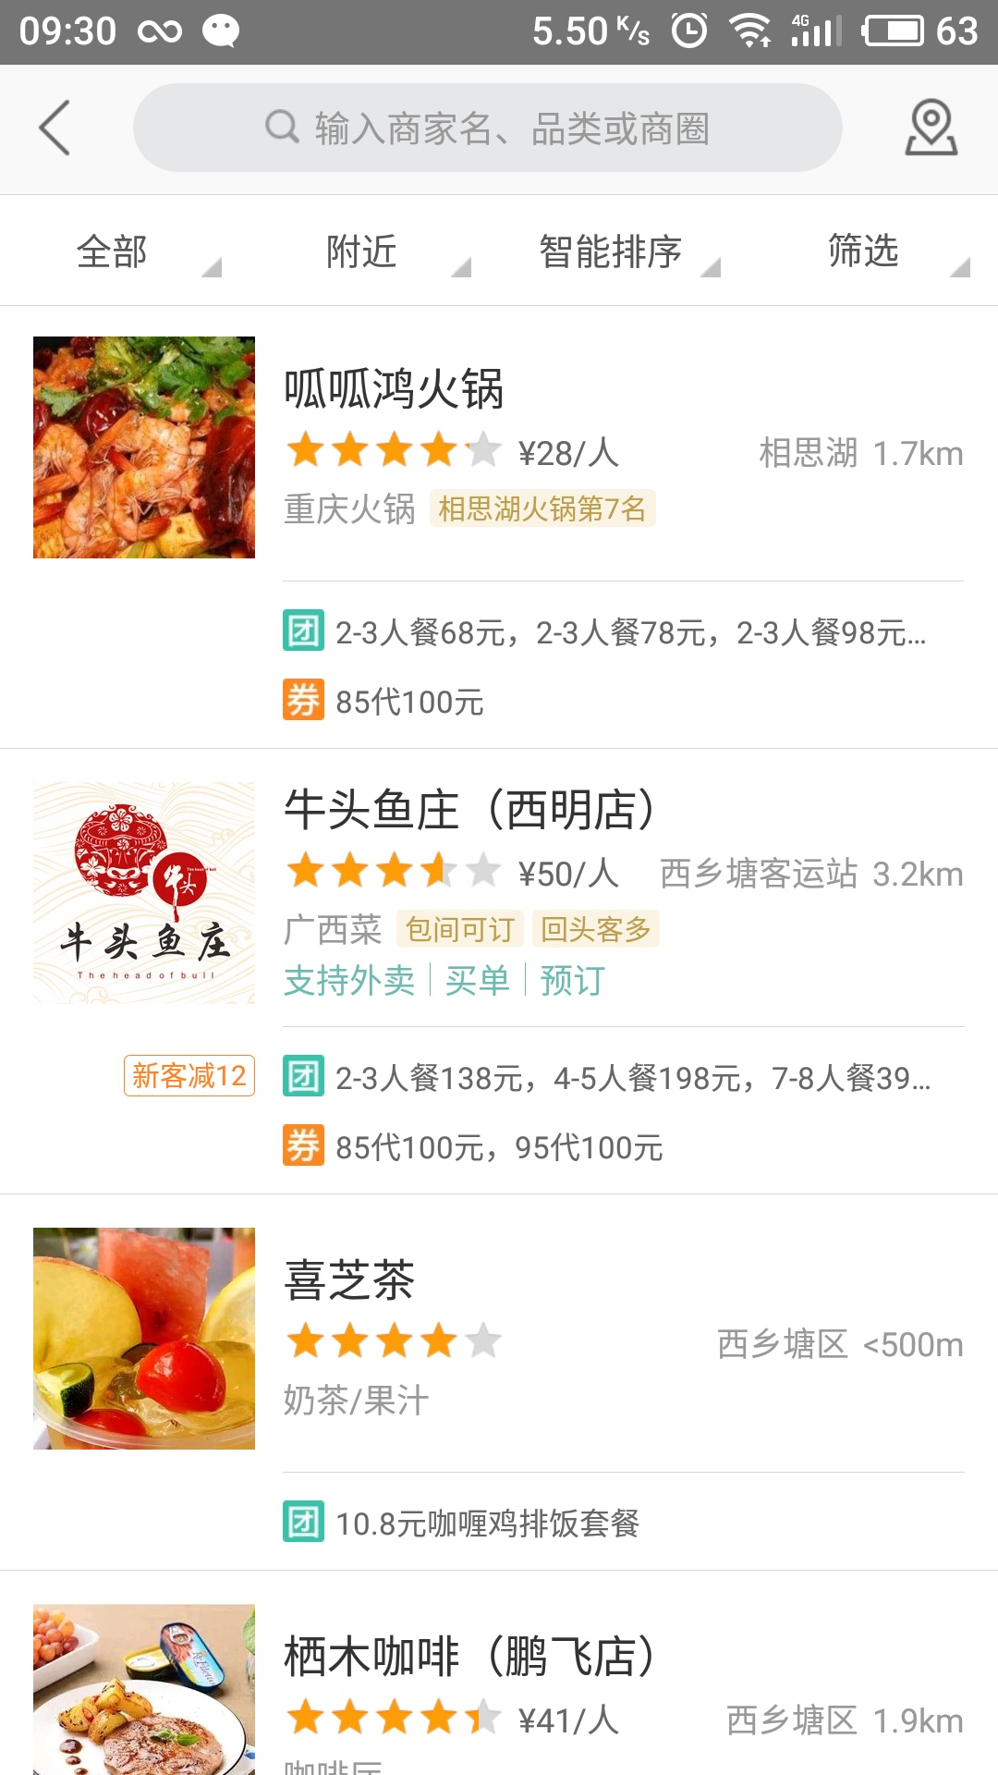
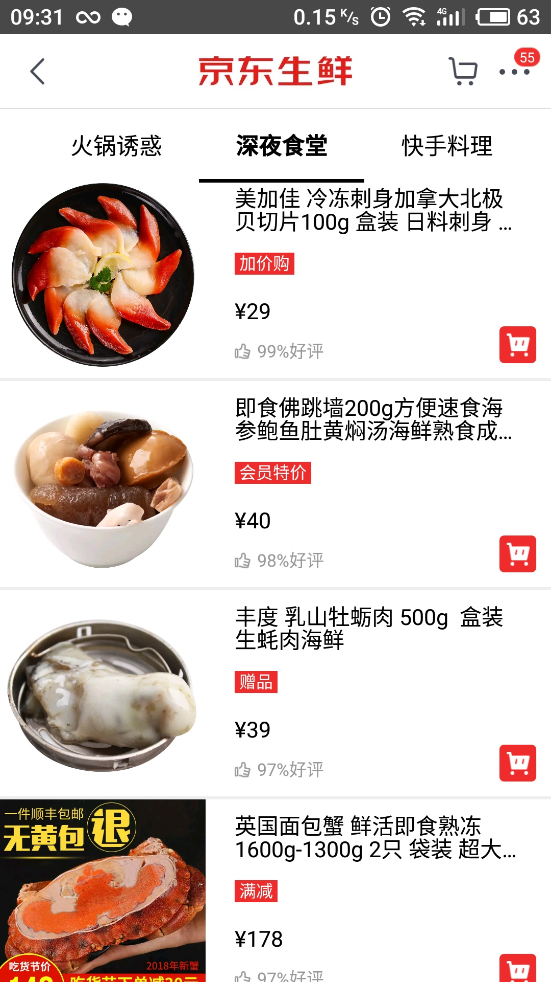
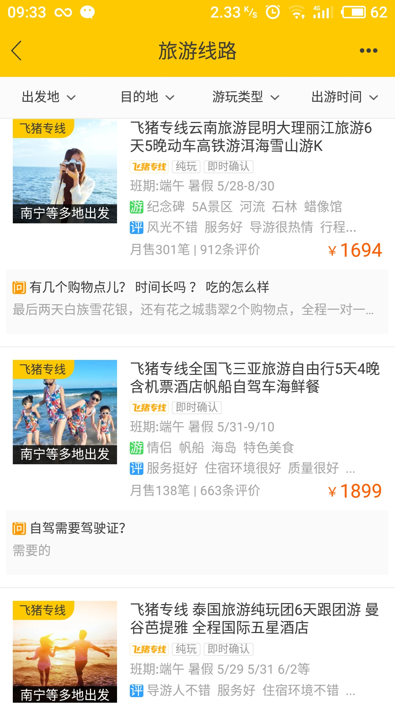
ListView 简介
ListView控件的使用场景

Slide 5
ListView 控件的使用
ListView的用法
ListView 控件是 Android 开发过程中最常用的控件之一，它的使用可以分为如下步骤：
1、UI布局设计
2 、使用适配器显示数据

Slide 6
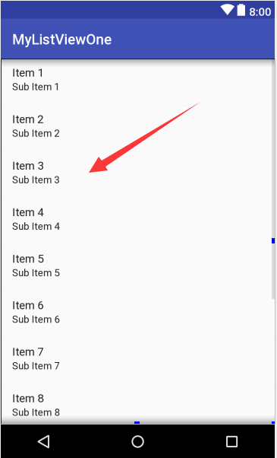
ListView 控件的使用
1、UI布局设计
新建Android工程。
在activity_main.xml中加入ListView控件
<ListView
android:id="@+id/lv"
android:layout_width="match_parent"
android:layout_height="match_parent">
</ListView>

Slide 7
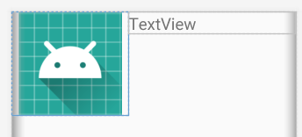
ListView的使用要点
1、UI布局设计
同时需要设计列表每行显示内容的布局，每行显示一张图片和文本的代码如下：
<LinearLayout >
<ImageView
android:id="@+id/item_img"
app:srcCompat="@mipmap/ic_launcher" />
<TextView
android:id="@+id/item_name"
android:text="TextView" />
</LinearLayout>

Slide 8
ListView的使用要点
2、使用适配器显示数据
//显示ListView
//1.获取ListView
myListView = findViewById(R.id.myListView);
//2.创建适配器对象
myAdapter = new ArrayAdapter<String>
(MainActivity.this, android.R.layout.simple_list_item_1,books);
//3.加载适配器
myListView.setAdapter(myAdapter);

Slide 9
ListView 控件的常用适配器
在使用ListView时需要对其进行数据适配。为了实现这个功能，Android系统提供一系列的适配器（Adapter）对ListView进行数据适配。
适配器就像显示器，把复杂的数据按人们易于接受的方式来展示。
BaseAdapter
即基本的适配器。它实际上就是一个抽象类，该类拥有四个抽象方法。根据这几个抽象方法来对ListView进行数据适配
SimpleAdapter
ArrayAdapter
ArrayAdapter也继承自BaseAdapter，与SimpleAdapter相同。ArrayAdapter通常用于适配TextView控件，例如Android系统中的设置菜单（Setting）。
SimpleAdapter继承自BaseAdapter，实现了BaseAdapter的四个抽象方法，分别是getCount()、getItem()、getItemId()、getView()方法。

Slide 10
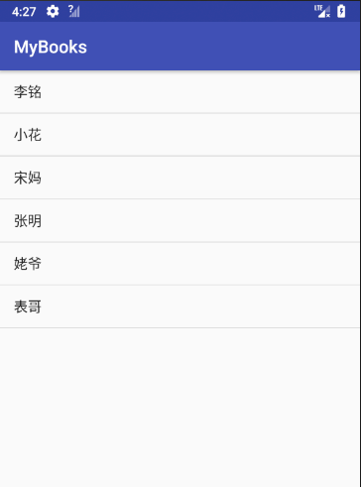
案例 1：使用 ListView 控件开发通讯录
案例 1：使用 ListView 控件完成通讯录开发
1
需求描述：
设计一个通讯录App，以列表的方式展示通讯录
2
技术要点：
ListView控件和ArrayAdapter的使用。
1
3
步骤描述：
在布局文件中添加ListView控件及设置一行数据的布局文件
初始化联系人数据，将联系人数据存储在一个数组中
使用ArrayAdapter适配联系人数据
在ListView控件中显示通讯录
1
1

Slide 11
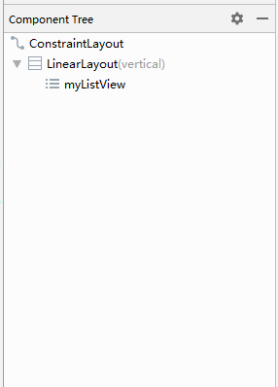
案例 1：使用 ListView 控件开发通讯录
案例 1：使用 ListView 控件完成通讯录开发
1
编写布局文件：
主布局文件中加入ListView控件,作为存放数据的一个容器。
列表每行内容布局采用R.layout.simple_list_item_1布局（Android系统默认的一个简单布局文件），该布局文件仅包含一个文本。
1
1
1

Slide 12
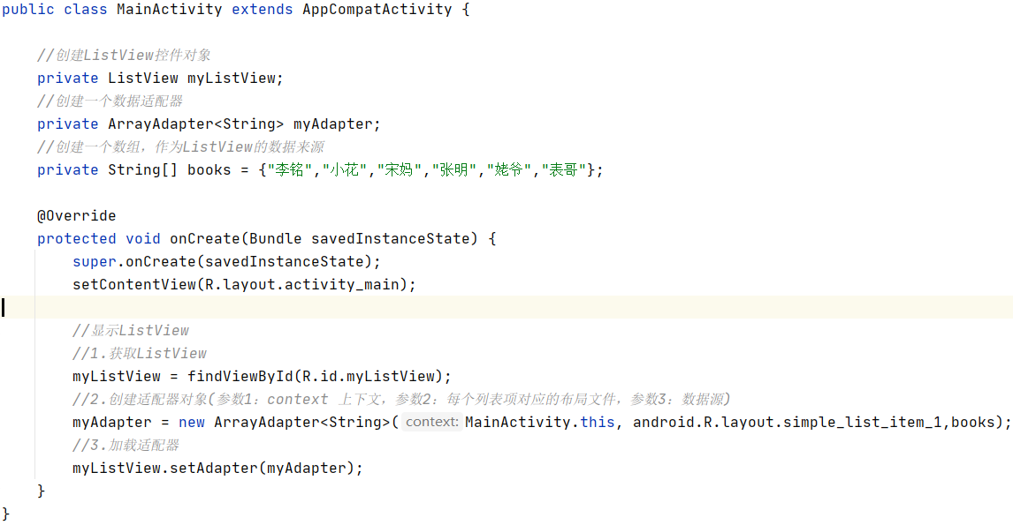
案例 1：使用 ListView 控件开发通讯录
案例 1：使用 ListView 控件完成通讯录开发
2
业务功能实现：
初始化联系人数据，将联系人数据存储在一个数组中。
使用ArrayAdapter适配联系人数据。
在ListView控件中显示通讯录。
1
1

Slide 13
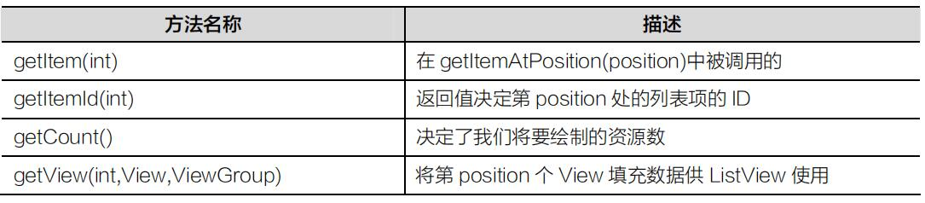
BaseAdapter 介绍
BaseAdapter 介绍
BaseAdapter是使用得比较多，适用于ListView、GridView、Spinner等控件适配器，通过重写getView方法，展示自定义视图。
BaseAdater的四个抽象方法：getItem(int)，getItemId(int)，getCount()，getView(int,View,ViewGroup)

Slide 14
BaseAdapter 介绍
BaseAdapter 介绍
getView()方法返回我们任意想要的布局类型，是 4 个方法中最重要的方法。在实际开发过程中，我们还会使用到 convertView、ViewHolder 来优化 ListView，以提升用户的体验。

Slide 15
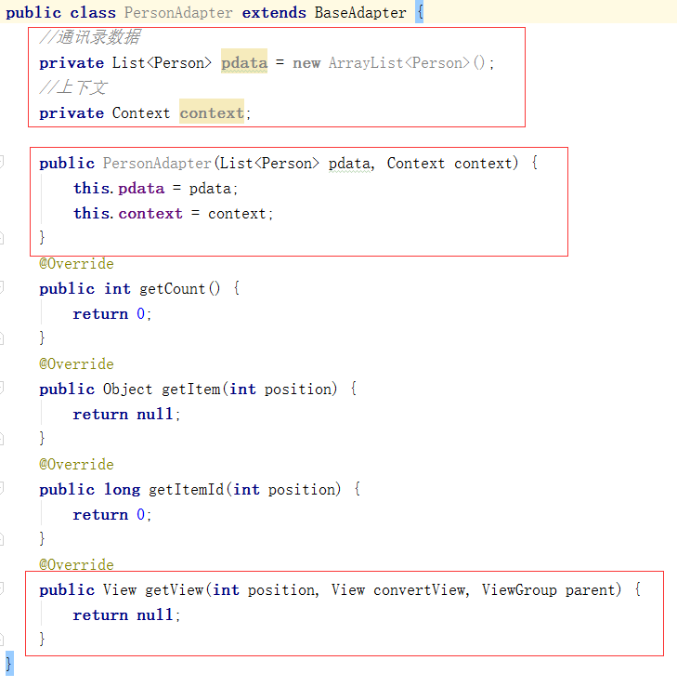
BaseAdapter 介绍
BaseAdapter 的使用
在使用 BaseAdater 时，我们需要自定义一个适配器类。该类继承 BaseAdater，并且需要重写 BaseAdater 的 4 个抽象方法：getItem()、getItemId()、getCount()、getView()。
通过调用 getCount() 获取 ListView 的长度（item 的个数）。
通过调用getView() ，根据 ListView 的长度逐一绘制 ListView 的每一行。
通过 getItem() getItemId() 来获取 Adapter 中的数据。
结合convertView，ViewHolder来提升ListView的运行效率。

Slide 16
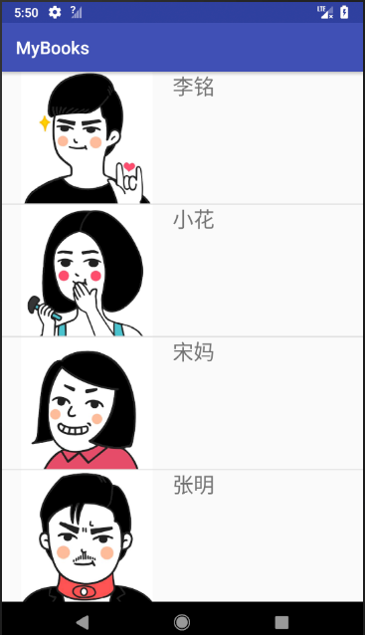
案例 2：使用 BaseAdapter 升级通讯录
案例 2：使用 BaseAdapter 升级通讯录
1
需求描述：
显示联系人列表，每一位联系人信息包含姓名和头像
2
技术要点：
在案例1基础上使用BaseAdapter替代ArrayAdapter
1
3
步骤描述：
自定义用来显示listView的列表单项（含文字和图片）的布局文件item.xml
联系人对象（Person对象）存储在一个List中
继承BaseAdapter，自定义PersonAdapter适配器
将PersonAdapter适配器绑定到listView
1

Slide 17
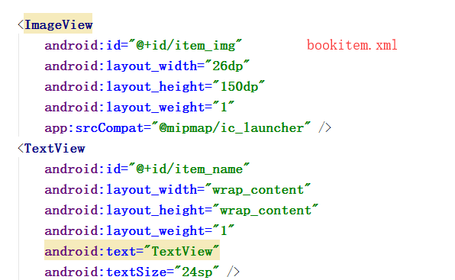
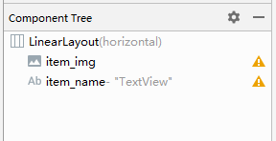
案例2：个人通讯录列表（二）
案例2：个人通讯录列表（二）
1
通讯录UI布局设计：
自定义布局文件bookitem.xml，采用图文结构显示listView的列表单项。
加入头像图片素材。
1
1
1

Slide 18
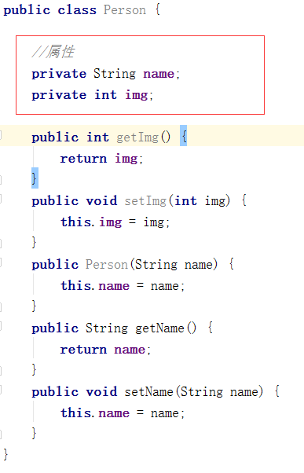
案例2：个人通讯录列表（二）
案例2：个人通讯录列表（二）
2
自定义适配器BaseAdapter：
自定义model类Person（数据对象）。
自定义PersonAdapter适配器。
1
1
1

Slide 19
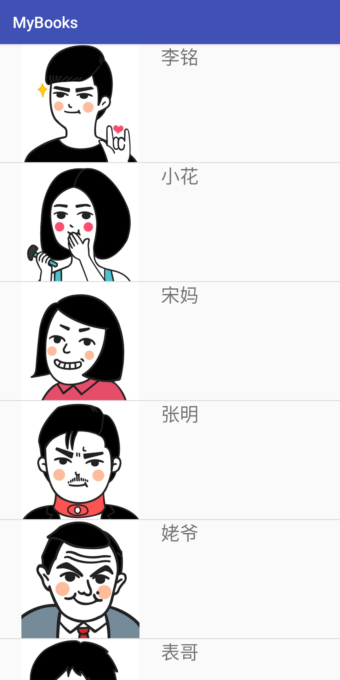
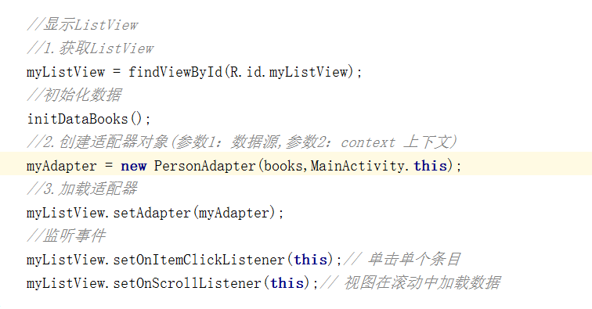
案例2：个人通讯录列表（二）
案例2：个人通讯录列表（二）
3
绑定数据适配器：
通过适配器把数据绑定到listView上
1
1
1

Slide 20
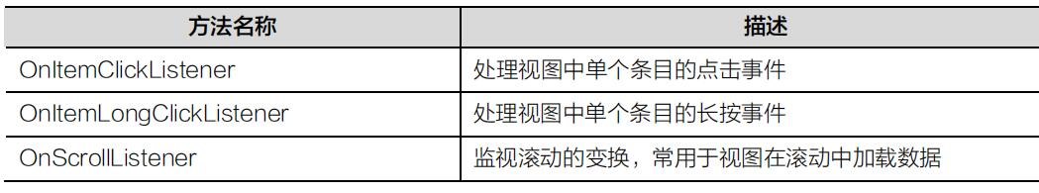
ListView 控件的 Listener 简介
ListView的常用Listener
我们在前文已经接触过 Listener，例如按钮的监听事件。ListView 控件同样拥有 Listener，它们可以响应用户的各种操作（例如单击、长按某个条目、滚动等）。

Slide 21
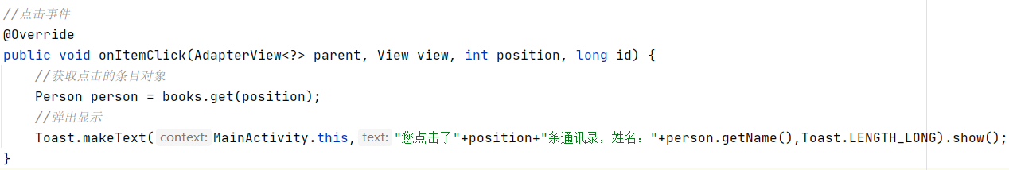
ListView 控件的 Listener 使用
OnItemClickListener使用要点
设置监听器。
为监听器编写方法。

Slide 22
案例 3：完成通讯录的选中及下拉刷新功能
案例 3：完成通讯录的选中及下拉刷新功能
1
需求描述：
当用户单击通讯录的某个联系人时，提示用户选中了那条通讯录数据。当用户下拉通讯录列表，滚动停止后，增加一条通讯录数据。
2
技术要点：
在 案例 2上使用ListView的常用监听Listener
1
3
步骤描述：
添加单击和滚动监听事件
设置ListView控件的监听事件
实现业务方法
1

Slide 23
案例 3：完成通讯录的选中及下拉刷新功能
案例 3：完成通讯录的选中及下拉刷新功能
2
添加单击和滚动监听事件：
添加单击事件
添加滚动监听事件
1
1
1

Slide 24
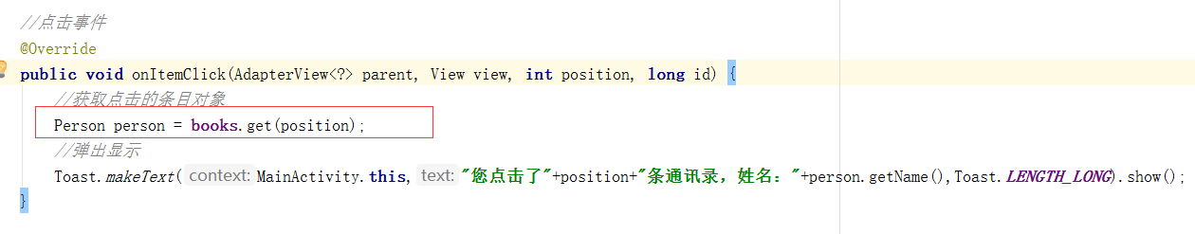
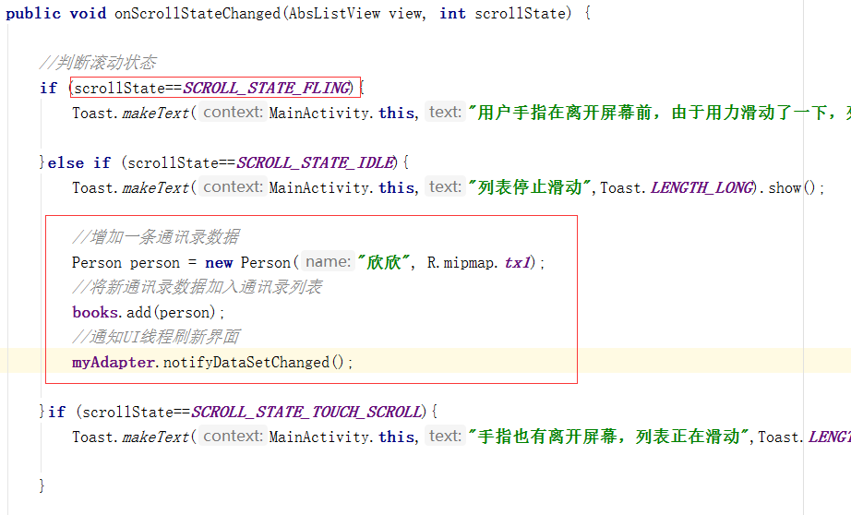
案例 3：完成通讯录的选中及下拉刷新功能
案例 3：完成通讯录的选中及下拉刷新功能
2
实现监听事件：
实现单击事件
实现滚动监听事件
1
1
1

Slide 25
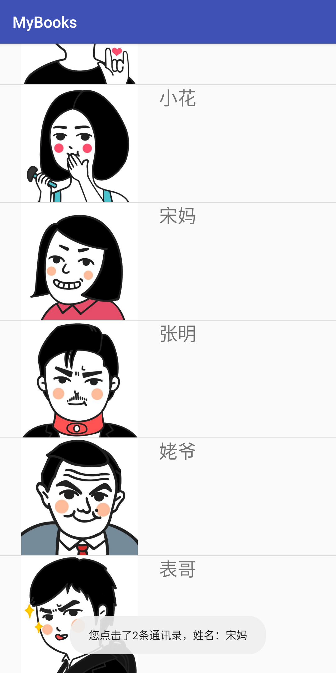
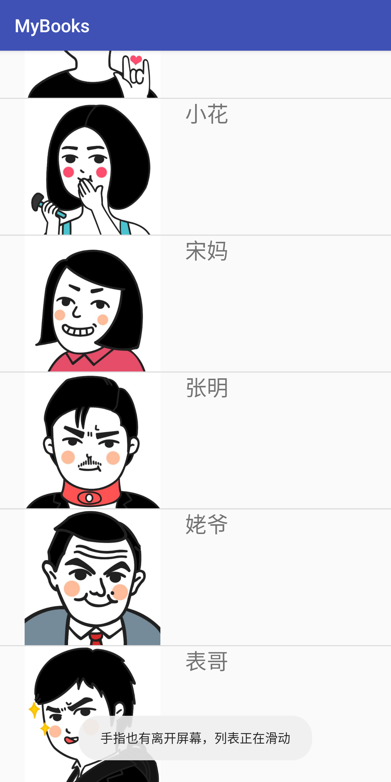
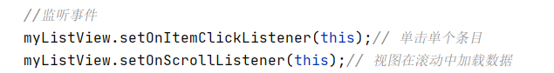
案例 3：完成通讯录的选中及下拉刷新功能
案例 3：完成通讯录的选中及下拉刷新功能
3
设置ListView控件的监听事件：
设置单击事件
设置滚动监听事件
1
1
1

Slide 26
RecyclerView介绍
RecyclerView介绍
RecyclerView 是一个增强版的ListView （Android 5.0推出的），是support-v7包中的新组件（最低兼容到android 3.0版本）。
被用来代替ListView 和 GridView 控件，并且能够实现瀑布流的布局。
它更加高级并且更加灵活，可提供更为高效的回收复用机制，同时实现管理与视图的解耦合。

Slide 27
RecyclerView介绍
RecyclerView相对于ListView的优点
可以使用布局管理器LayoutManager来管理RecyclerView的显示方式：水平、垂直、网络、网格交错布局；
自定义item的分割条；
可以控制item的添加和删除的动画，非常自由，可以自定义动画，配合具体场景，效果非常棒；
可以动态的在指定位置添加和删除某一项，而列表不会回到顶部，动态的update列表数据；
缺点：就是没有OnItemClickListenter(),需要自己在RecycleView内部自定义列表项的点击事件或则长按事件；
在Material Design中和CardView配合使用，显示效果非常突出。

Slide 28
RecyclerView 控件的使用
RecyclerView 控件的使用步骤：
1．添加 RecyclerView 至布局文件
2．自定义 RecyclerView.Adapter 适配器
3．RecyclerView 绑定数据适配器

Slide 29
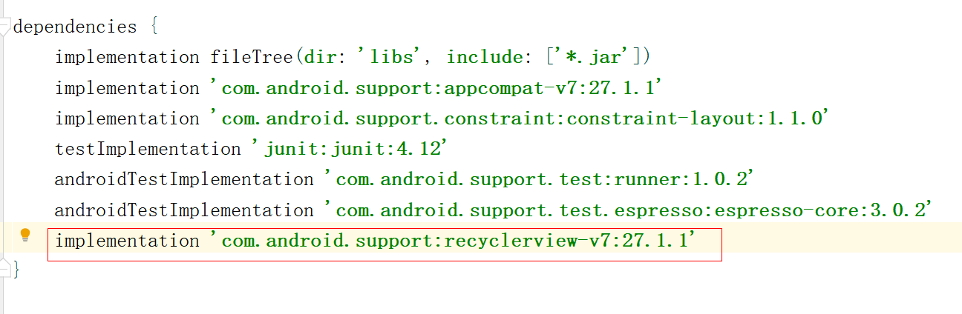
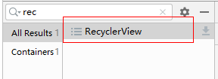
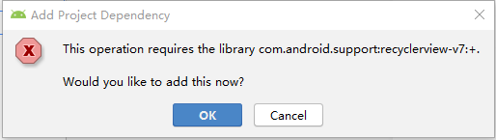
RecyclerView 控件的使用
1．添加 RecyclerView 至布局文件
在使用 RecyclerView 控件前，需要将其添加到工程中。我们可以在控件面板中搜索RecyclerView 关键字找到 RecyclerView 控件。将其拖入布局文件，RecyclerView 就会加入当前工程

Slide 30
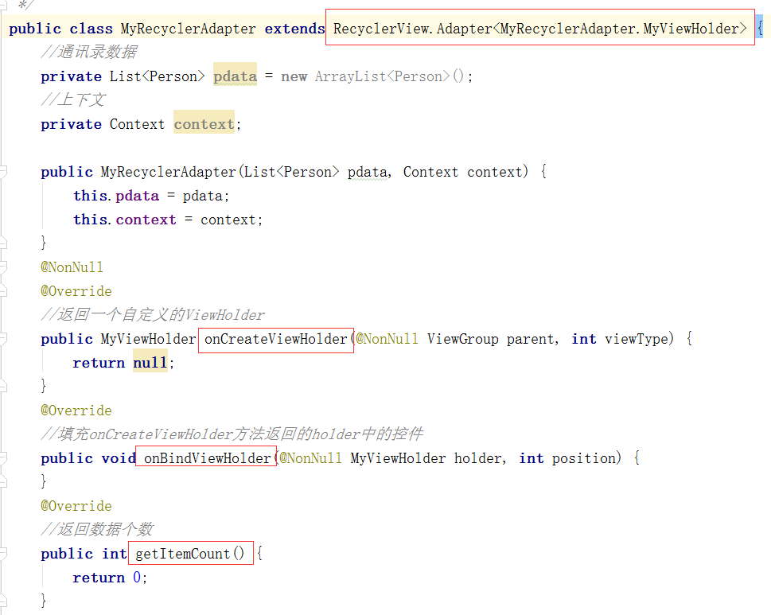
RecyclerView 控件的使用
2．自定义 RecyclerView.Adapter 适配器
要创建一个 Adapter 类，该类继承于 RecyclerView.Adapter<VH>，其中 VH 是我们在 Adapter 类中创建的一个继承于RecyclerView.ViewHolder 的静态内部类。

Slide 31
RecyclerView 控件的使用
2．自定义 RecyclerView.Adapter 适配器
该 Adapter 类主要有 3 个方法和 1 个自定义 ViewHolder 组成。
onCreateViewHolder：创建 ViewHolder 并返回，后续 item 布局里控件都是从 ViewHolder中取出的。
onBindViewHolder：通过方法提供 ViewHolder，将数据绑定到 ViewHolder。
getItemCount：获取数据源总的条数。
MyViewHolder：这是 RecyclerView.ViewHolder 的实现类，可用于初始化 item 布局中的子控件。需要注意的是，在这个类的构造方法中需要传递 item 布局的 View 给父类。

Slide 32
RecyclerView 控件的使用
3．RecyclerView 绑定数据适配器
//1.初始化控件
myrecyclerview = findViewById(R.id.myrecyclerview);
//2.设置 RecyclerView 布局管理器
myrecyclerview.setLayoutManager(new
LinearLayoutManager(MainActivity.this,LinearLayoutManager.VERTICAL,false));
//3.初始化数据适配器
myAdapter = new MyRecyclerAdapter(movies,MainActivity.this);
//4.设置动画，默认动画
myrecyclerview.setItemAnimator(new DefaultItemAnimator());
//5.设置适配器
myrecyclerview.setAdapter(myAdapter);

Slide 33
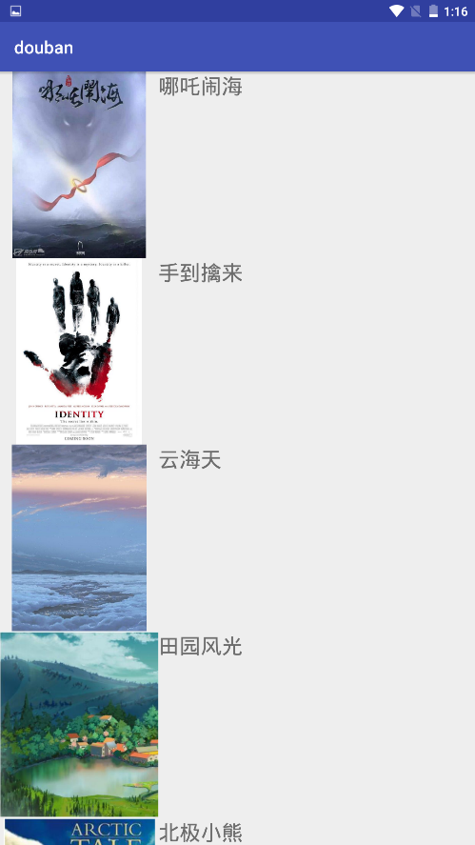
案例4：使用RecyclerView开发我爱电影
案例4：使用RecyclerView开发我爱电影
1
需求描述：
开发我爱电影APP，电影列表中每个电影显示电影名称及电影海报。
2
技术要点：
使用RecyclerView实现电影列表。
1
3
步骤描述：
UI布局设计
定义电影实体类
继承RecyclerView.Adapter实现适配器
使用RecyclerView显示电影

Slide 34
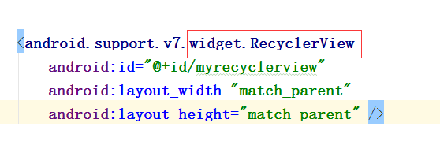
案例4：使用RecyclerView开发我爱电影
案例4：使用RecyclerView开发我爱电影
1
UI布局设计：
1
1
1

Slide 35
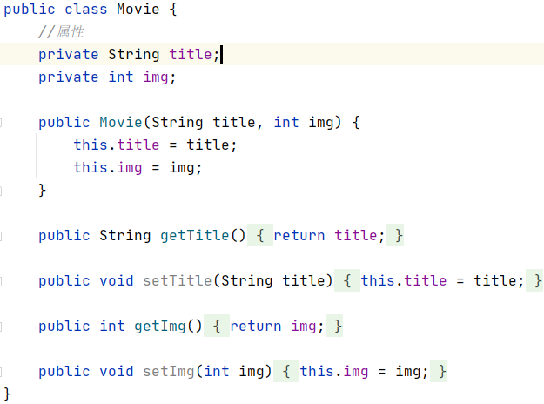
案例4：使用RecyclerView开发我爱电影
案例4：使用RecyclerView开发我爱电影
2
定义电影实体类：
标题属性
海报属性
1
1
1

Slide 36
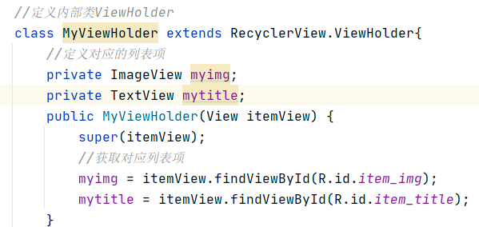
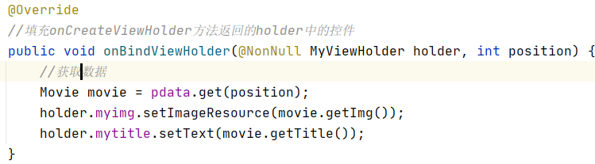
案例4：使用RecyclerView开发我爱电影
案例4：使用RecyclerView开发我爱电影
3
自定义 RecyclerView.Adapter
实现适配器MyRecyclerAdapter，继承RecyclerView.Adapter适配器。
能够从构造方法中接收电影集合数据的传入。
根据电影集合数据的数量确定getItemCount返回的数据个数，。
定义MyViewHolder 内部类，持有item_movie.xml的电影名TextView控件的句柄和电影海报ImageView的句柄，方便统一管理数据绑定到RecyclerView上。
在onCreateViewHolder方法中从item_movie.xml返回一个自定义的MyViewHolder。
在onBindViewHolder将当前电影数据项填充到MyViewHolder的控件。
1
1

Slide 37

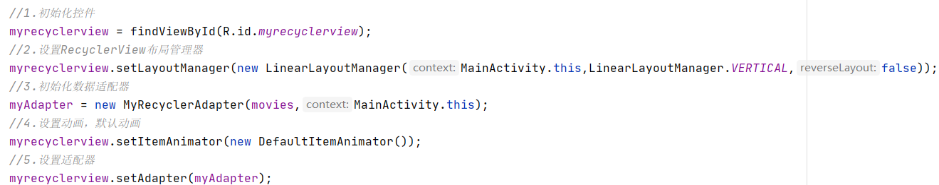
案例4：使用RecyclerView开发我爱电影
案例4：使用RecyclerView开发我爱电影
4
使用 RecyclerView 显示电影
用电影名字数组titles 和头像图片资源id数组imgs初始化电影集合List<Movie>。Model类Movie的一个实例保存一个电影名字和电影海报图片id。
用findViewById获取myrecyclerview ，设置RecyclerView布局管理器和默认动画。
用List<Movie>和MainActivity的上下文创建适配器对象MyRecyclerAdapter。
通过RecyclerView 的setAdapter方法，为myrecyclerview加载MyRecyclerAdapter适配器。
1
1
1

Slide 38
RecyclerView 控件的单击监听器
RecyclerView的OnItemClickListener监听器
RecyclerView 控件没有提供 setOnItemClickListener 这个监听器，也就是无法响应单击监听事件。我们可以在 RecyclerView 的 Adapter 中自定义一个接口，并创建一个监听的方法来实现单击监听
1. 定义监听器OnItemClickListener
2. Adapter中实现监听器OnItemClickListener
3. 绑定监听器

Slide 39
RecyclerView 控件的单击监听器
1．自定义 OnItemClickListener 监听接口
OnItemClickListener 接口的实现代码：
public interface OnItemClickListener {
//单击回调方法
public void onItemClick(View view,int position);
}

Slide 40
RecyclerView 控件的单击监听器
2．Adapter 中实现且绑定监听器 OnItemClickListener
//创建单击回调接口
private OnItemClickListener mOnItemClickListener;
//设置单击回调
if (mOnItemClickListener !=null){
holder.itemView.setOnClickListener(new View.OnClickListener() {
@Override
public void onClick(View v) {
mOnItemClickListener.onItemClick(holder.itemView,position);
} }); }

Slide 41
RecyclerView 控件的单击监听器
3．在 Activity 使用单击回调接口
//设置单击回调
myAdapter.setmOnItemClickListener(new OnItemClickListener() {
@Override
public void onItemClick(View view, int position) {
//监听代码
}
});

Slide 42
SwipeRefreshLayout 控件的使用
SwipeRefreshLayout 控件的使用
SwipeRefreshLayout 控件是谷歌公司提供的下拉刷新控件，具有使用简单、灵活等特点。
SwipeRefreshLayout 控件的方法有很多，这里只介绍 5 个经常用到的方法。

Slide 43
SwipeRefreshLayout 控件的使用
SwipeRefreshLayout 控件的使用
isRefreshing()。
判断当前的状态是否是刷新状态。
setColorSchemeResources(intcolorResIds)。
设置下拉进度条的颜色主题，参数为可变参数，并且为资源 ID，可以用来设置多种不同的颜色，每转一圈就显示一种颜色。
setOnRefreshListener(SwipeRefreshLayout.OnRefreshListener listener)。
设置监听，需要重写 onRefresh()方法顶部下拉时会调用这个方法，在里面实现请求数据的逻辑，设置下拉进度条消失等。
setProgressBackgroundColorSchemeResource(int colorRes)。
设置下拉进度条的背景颜色，默认为白色。
setRefreshing(boolean refreshing)。
设置刷新状态，true 表示正在刷新，false 表示取消刷新。

Slide 44
SwipeRefreshLayout 控件的使用
1．设置布局
SwipeRefreshLayout 控件只能有一个子元素，当然我们一般也不会往里面放其他的布局。
<android.support.v4.widget.SwipeRefreshLayout
android:id="@+id/swipeRf"
android:layout_width="match_parent"
android:layout_height="match_parent">
<android.support.v7.widget.RecyclerView
android:id="@+id/myrecyclerview"
android:layout_width="match_parent"
android:layout_height="match_parent" />
</android.support.v4.widget.SwipeRefreshLayout>

Slide 45
SwipeRefreshLayout 控件的使用
2．SwipeRefreshLayout 控件的使用
在代码中，需要先设置 RecyclerView 显示的适配器，再设置 SwipeRefreshLayout 控件。
swipeRf1.setOnRefreshListener(new SwipeRefreshLayout.OnRefreshListener() {
@Override
public void onRefresh() {
// 开始刷新，设置当前为刷新状态
//swipeRefreshLayout.setRefreshing(true);
}
});

Slide 46
案例5:完成我爱电影的选中及刷新功能
案例5:完成我爱电影的选中及刷新功能
1
需求描述：
本案例案例4基础上升级，用RecyclerView实现电影列表界面，当单击某个电影条目时，提示选中电影的信息。当下拉电影列表后，能刷新并加载更多电影。。
2
技术要点：
在RecyclerView的Adapter中自定义一个接口，并创建一个监听的方法来实现单击监听。SwipeRefreshLayout控件的基本使用。
1
3
步骤描述：
UI布局设计
点击监听的实现。
刷新功能实现。

Slide 47
案例4：使用RecyclerView开发我爱电影
案例5:完成我爱电影的选中及刷新功能
1
电影选中功能实现
创建点击回调接口：OnItemClickListener：
Adapter里设置回调接口
在Activity使用单击回调接口：
1
1

Slide 48
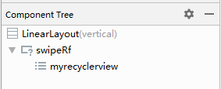
案例4：使用RecyclerView开发我爱电影
案例5:完成我爱电影的选中及刷新功能
1
UI 布局设计
案例的主界面 activity_main.xml 文件中加入 SwipeRefreshLayout控 件 ， SwipeRefreshLayout 控 件 包 含 RecyclerView 控 件
1
1

Slide 49
案例4：使用RecyclerView开发我爱电影
案例5:完成我爱电影的选中及刷新功能
2
业务功能实现
//获取刷新框架 swipeRf = (SwipeRefreshLayout) findViewById(R.id.swipeRf); //设置下拉时圆圈的颜色（可以由多种颜色拼成） swipeRf.setColorSchemeResources( android.R.color.holo_blue_light, android.R.color.holo_red_light, android.R.color.holo_orange_light); //设置下拉时圆圈的背景颜色（这里设置成色） swipeRf.setProgressBackgroundColorSchemeResource (android.R.color.white); //设置刷新监听 swipeRf.setOnRefreshListener(new SwipeRefreshLayout.OnRefreshListener(){ @Override public void onRefresh() { //下拉刷新的圆圈是否显示 swipeRf.setRefreshing(true); //具体操作 initDataMovies();//加载电影 myAdapter.notifyDataSetChanged(); //下拉刷新的圆圈是否显示 swipeRf.setRefreshing(false); } });
程序在 Activity 中为 SwipeRefreshLayout 控件加入 OnRefreshListener 监听（刷新监听器），在其 onRefresh()方法中编写加载电影的功能。
1
1

Slide 50
小结
本章主要介绍了 ListView 控件显示数据列表的功能，并结合其监听器完成常用列表功能的开发 。
我 们 学 习 了 更 灵 活 、 先 进 的 RecyclerView 控 件 ， 并 学 习 了 如 何 实 现 单 击 监 听 及SwipeRefreshLayout 控件下拉刷新功能。

Slide 51
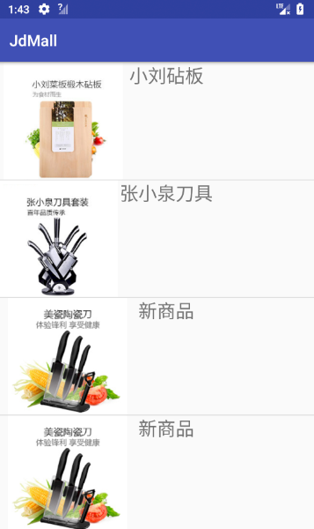
课后作业
作业1：京东商城之商品列表（一）
1. 显示京东商城的商品列表。
2. 为 每个商品加入点击事件，显示商品名称。
3. 当商品列表停止滚动时，加载新商品到列表中。
4. 使用ListView组件
如图

Slide 52
课后作业
作业2：京东商城之商品列表（二）
1. 显示京东商城的商品列表。
2. 为 每个商品加入点击事件，显示商品名称。
3. 使用RecyclerView组件
如图

